Slide 1
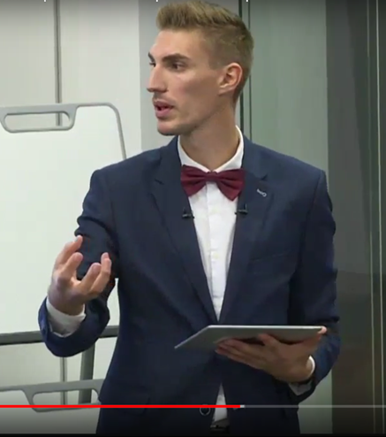
РЕШЕНИЕ АКТУАЛЬНЫХ ОБРАЗОВАТЕЛЬНЫХ ЗАДАЧ СРЕДСТВАМИ УМК «ИЗДАТЕЛЬСТВА «ПРОСВЕЩЕНИЕ» в 2018/2019 УЧЕБНОМ ГОДУ
Котляр Ольга Геннадьевна
Заместитель управляющего директора АО «Издательство «Просвещение»
Киров, апрель 2018

Slide 2
АКТУАЛЬНЫЕ ОБРАЗОВАТЕЛЬНЫЕ ЗАДАЧИ СЕГОДНЯ.
КАКИЕ ОНИ?

Slide 3
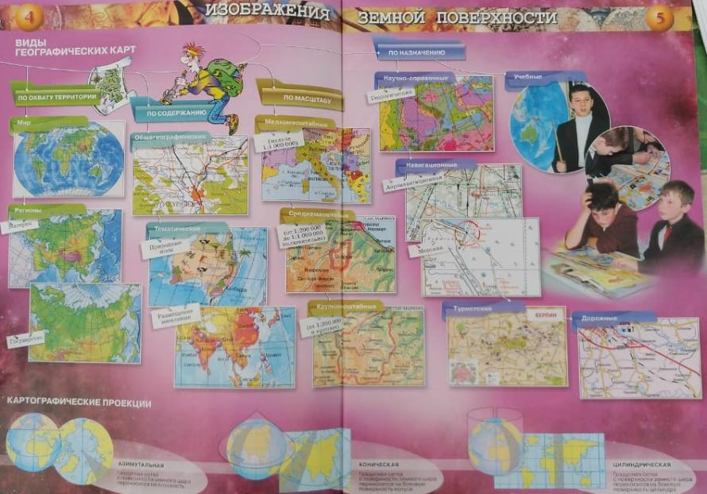
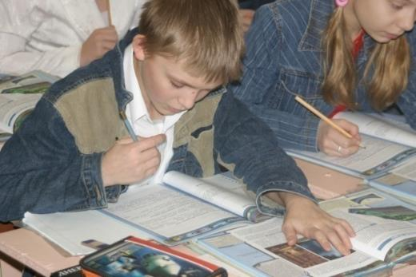
В 2006…

Slide 4
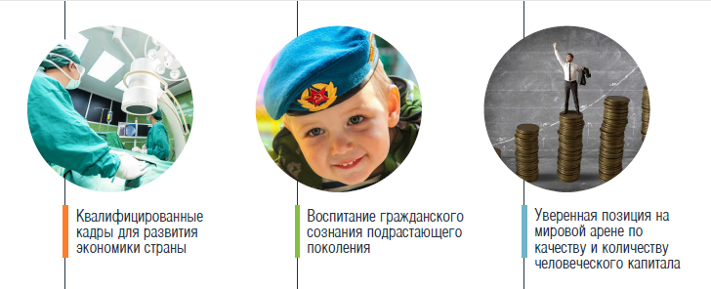
В 1930 г. ГЛАВНАЯ ЗАДАЧА – ЛИКВИДАЦИЯ БЕЗГРАМОТНОСТИ,
А В 2018?

Slide 5
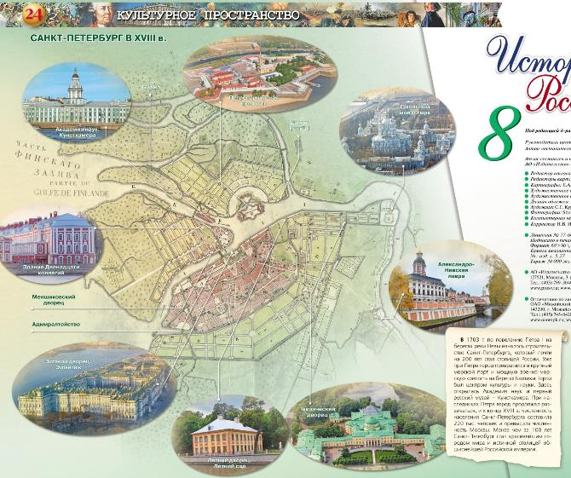
«Сохранить свою идентичность крайне важно в бурный век технологических перемен, и здесь невозможно переоценить роль культуры, которая является нашим общенациональным цивилизационным кодом, раскрывает в человеке созидательные начала.»
Из Послания Президента России Федеральному Собранию РФ (1 марта 2018 года)

Slide 6
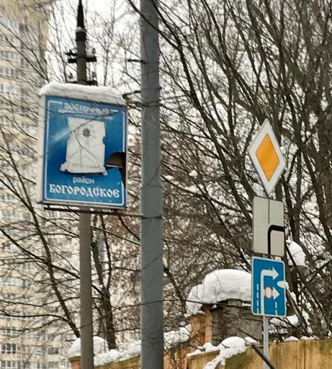
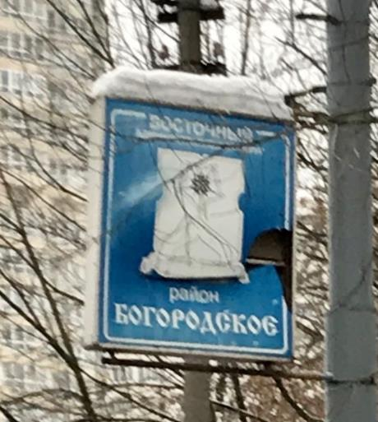
C ЧЕГО НАЧИНАЕТСЯ РОДИНА?

Slide 7

C ЧЕГО НАЧИНАЕТСЯ РОДИНА?

Slide 8
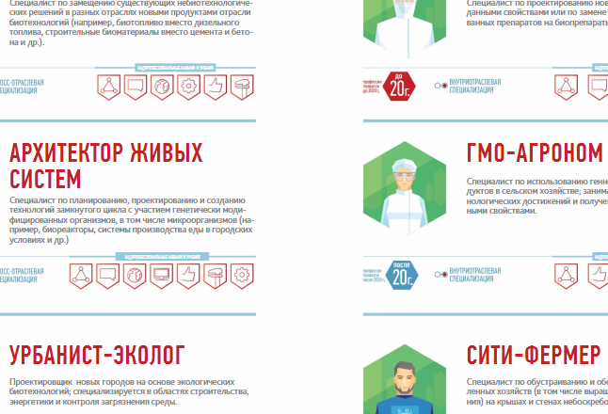
АТЛАС ПРОФЕССИЙ БУДУЩЕГО
188 новых профессий до 2030 года
http://atlas100.ru/
по данным Агентства стратегических инициатив

Slide 9
VALUE

Slide 10
ПРОФОРИЕНТАЦИЯ mycareer.prosv.ru
ПРИМЕР.
Новая профессия.
«Директор по созданию ЦЕННОСТИ и взаимодействию с клиентами»

Slide 11


ПРОФОРИЕНТАЦИЯ mycareer.prosv.ru
Из Послания Президента России Федеральному Собранию РФ (1 марта 2018 года)

Slide 12
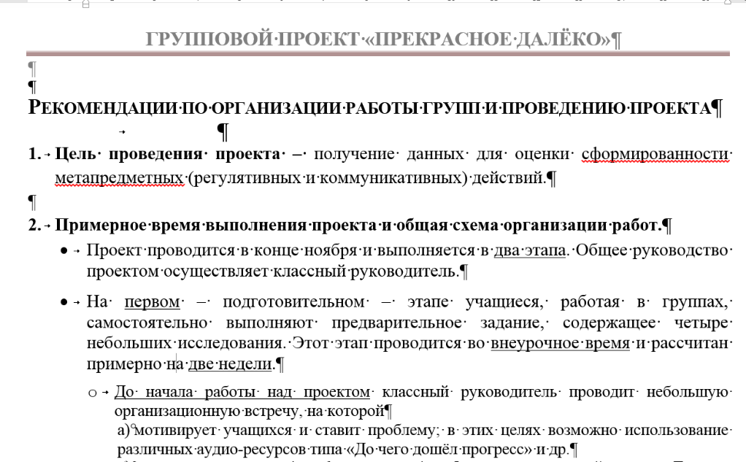
ПРОФОРИЕНТАЦИЯ mycareer.prosv.ru

Slide 13
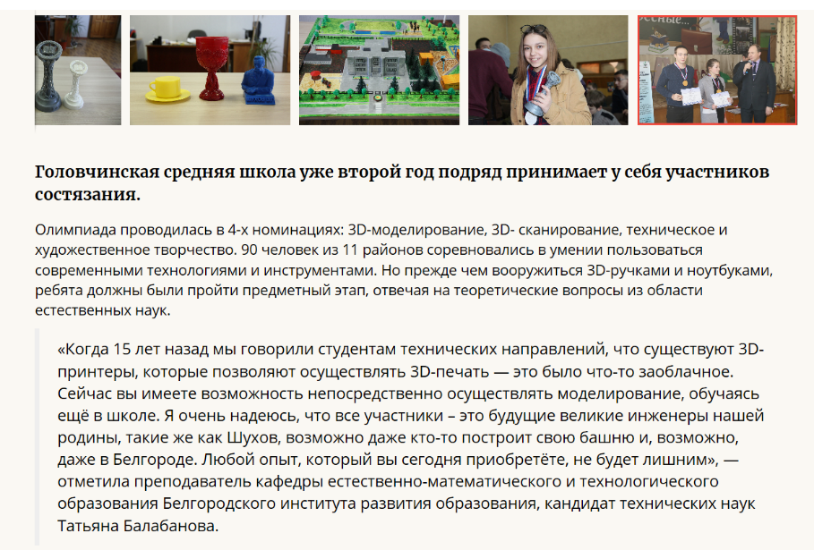
ОБНОВЛЕНИЕ ЗНАНИЙ
«Знания, которым обучают студентов-первокурсников технических факультетов ВУЗов
устаревают к 3-ему курсу»

Slide 14
«Сегодня важнейшим конкурентным преимуществом являются знания, технологии, компетенции.
В кратчайшие сроки нам необходимо создать передовую законодательную базу, снять все барьеры для разработки и широкого применения робототехники, искусственного интеллекта, беспилотного транспорта, электронной торговли, технологий обработки больших данных.»
Из Послания Президента России Федеральному Собранию РФ (1 марта 2018 года)

Slide 15
ЦИФРОВАЯ ТРАНСФОРМАЦИЯ
Области
1. AI (искусственный разум) /Big data (Большие данные)/
машинное обучение
2. AR (дополненная реальность)
3. VR (виртуальная реальность)
4. IoT (Интернет вещей)
5. 3D печать
6. Роботы
7. Цифровая биология и ≪носимые гаджеты≫
8. Гейминг
9. Дроны
10. Электронная коммерция
11. Med Tech (медицинские технологии)
12. Fin Tech (финансовые технологии)
13. Ed Tech (Электронное обучение)
14. Green Tech (энергия)
15. Безопасность
16. Industry 4.0 (Четвёртая промышленная революция)
17. Пятое поколение мобильных сетей — 5G)

Slide 16
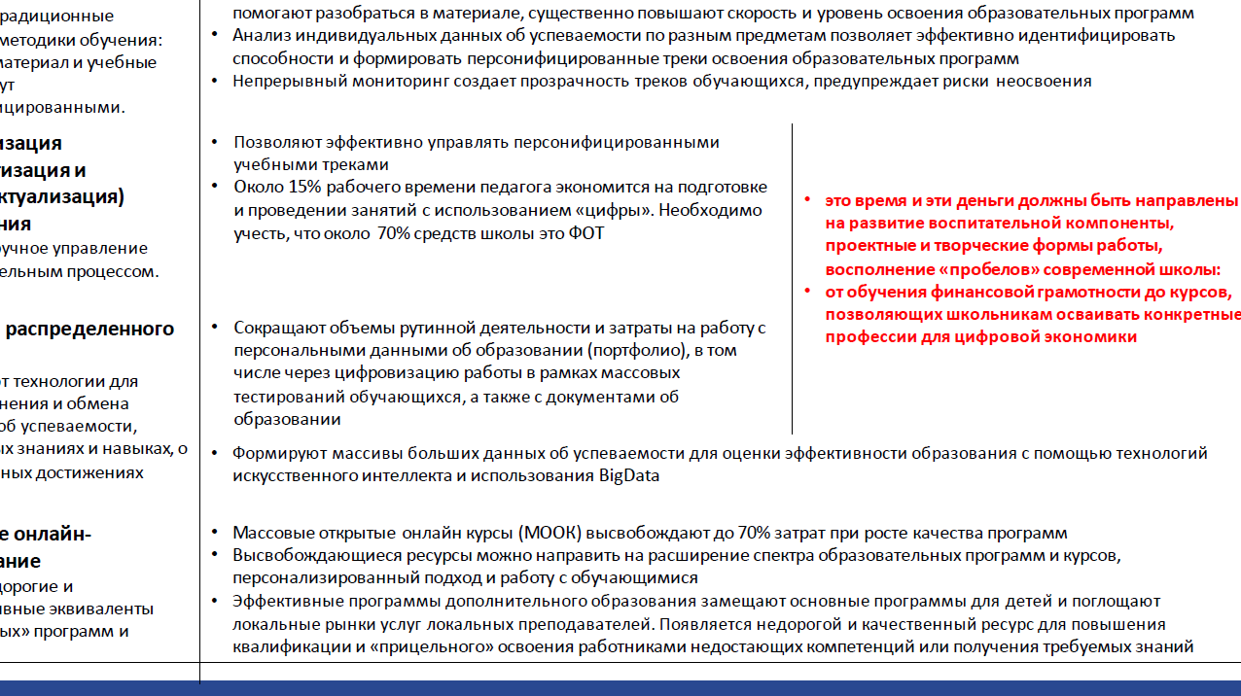
ЦИФРОВАЯ ТРАНСФОРМАЦИЯ

Slide 17
ЭФФЕКТ МЕДИЧИ
"...когда вы вступаете на пересечение областей, сфер, культур или дисциплин, вы можете объеди­нить существующие концепции в большое количество новых и невероятных идей. Имя, которое я дал этому явлению, связано с примечательным всплеском креативности в Италии XV века.
Медичи - семья флорентийских банкиров, которые внесли огромный вклад в развитие науки и искусства. Благодаря этой семье и некоторым другим, по­хожим на нее, скульпторы, ученые, поэты, философы, финансисты, художни­ки и архитекторы стремились во Флоренцию. Там они находили друг друга, учились друг у друга, разрушая границы между дисциплинами и культурами.
Вместе они создали новый мир, новую эпоху, которую впоследствии стали называть Возрождением. В результате Флоренция стала эпицентром взрыва креативности, связанного с одной из самых творческих эпох в истории человечества. Плоды деятельности семьи Медичи ощущаются и поныне.
Мы также можем создать эффект Медичи. Мы можем вызвать взрыв неве­роятных идей и извлечь из него выгоду для себя лично, для своей команды или компании. Мы можем сделать это, сведя различные дисциплины и культуры и найдя между ними точки соприкосновения".
Франс Йоханссон "Эффект Медичи. Возникновение инноваций на стыке идей, концепций и культур"

Slide 18

ПОНИМАЕМ ЦЕЛЬ. ЗНАЕМ ЗАДАЧИ.
ПРЕДЛАГАЕМ ПРАВИЛЬНЫЕ РЕШЕНИЯ
УСИЛЕНИЕ РОЛИ ОЦЕНКИ В ОРИЕНТАЦИИ СИСТЕМЫ ОБРАЗОВАНИЯ НА ДОСТИЖЕНИЕ НОВОГО КАЧЕСТВА
Ориентация на результат в текущем учебно-воспитательном процессе: формирующая оценка, диагностическая оценка, портфолио, оценочная самостоятельность школьников
Ориентация на конечный результат образования: государственная итоговая оценка по предметам и уровням образования
Notes:
Система оценки перерастает узкие рамки модели контроля качества образования и становится принципиально необходимым элементом модели обеспечения качества образования. Она становится одним из регулирующих (управляющих) элементов системы образования, в значительной мере способствующих поддержанию единства всей системы образования, обеспечению преемственности в системе непрерывного образования. К традиционной функции обратной связи добавляется функция ориентации образовательного процесса на реализацию и достижение планируемых результатов, т. е. та функция, которая традиционно выполняется учебными планами, программами, учебниками, методическими разработками и т.п.
Поэтому система оценки должна с необходимостью включать в себя как внешнюю оценку, так и внутреннюю оценку, построенные на одной и той же содержательной и критериальной основе. При этом именно внешняя оценка задает общее понимание того, что подлежит оценке; как – в каких форматах, с помощью каких заданий – наиболее целесообразно вести оценку; какие ответы следует (или допустимо) считать верными и т.д.
Внешняя оценка – оценка, осуществляемая внешними по отношению к школе службами.
Внутренняя оценка – оценка, осуществляемая самой школой (учениками, педагогами, администрацией)

Slide 19
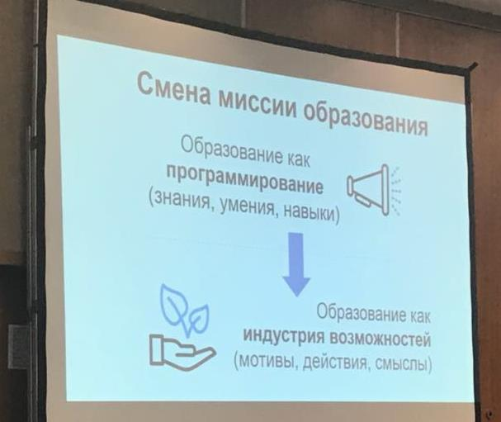
СМЕНА ОБРАЗОВАТЕЛЬНОЙ ПАРАДИГМЫ
«ОБРАЗОВАНИЕ КАК
ИНДУСТРИЯ ВОЗМОЖНОСТЕЙ»
МОТИВЫ,
ДЕЙСТВИЯ,
СМЫСЛЫ
«УЧИТЕЛЬ - МАСТЕР ПОРОЖДЕНИЯ СМЫСЛОВ В ШКОЛЕ НЕОПРЕДЕЛЕННОСТИ»
А. Г. Асмолов

Slide 20

ИЗВЕСТНАЯ ПРОБЛЕМА СОВЕТСКОЙ И РОССИЙСКОЙ ШКОЛЫ
Российские и международные исследования показывают, что российские школьники обладают значительным объемом знаний, однако они не умеют грамотно пользоваться этими знаниями.
Мы учимся,
увы, для
школы, а не
для жизни.
Сенека
(4 г. до н.э. — 65 г. н. э.)
Раньше мы это называли
“формализмом знаний”
сегодня –
“ситуационностью знаний”

Slide 21
СИТУАЦИОННОСТЬ ЗНАНИЙ. ПРИМЕРЫ
Пример задания
Кол-во верных ответов
1) 5 х 4 = ?
≈ 95%
2) В коробке 5 рядов по 4 конфеты в каждом. Сколько всего конфет в коробке?
≈ 85%
3) У меня завтра день рождения, будет 15 человек. Хватит ли одной коробки конфет, если в ней 5 рядов по 4 конфеты в каждом?
≈ 50%

Slide 22


НОВЫЕ ВЫЗОВЫ
Детей надо учить тому, что пригодится им, когда они вырастут. Аристипп (ок. 435-ок. 355 до н. э.)
Раньше:
предсказуемость,
повторяемость
Сегодня:
мир VUCA (volatility, uncertainty, complexity, ambiguity)
Важнейшим становится умение принимать
грамотные и ответственные решения
в ситуации неопределённости

Slide 23
ИЗ ПРОГРАММЫ ОБУЧЕНИЯ УПРАВЛЕНЦА…
УПРАВЛЕНИЕ ИЗМЕНЕНИЯМИ
Анализируем степень стабильности среды:
Стабильна? – ПЛАН ДЕЙСТВИЙ
Волатильна? – Сценарное планирование
VUCA – Строим динамические модели
Анализируем факторы среды:
PEST – анализ и проч.
Анализируем свои сильные и слабые стороны: SWOT и проч.

Slide 24


МИССИЯ УЧИТЕЛЯ
Учитель создаёт условия для
инициирования детского действия;
поисковой активности (на базе позиционного сотрудничества, обсуждений, вовлечения в учебные исследования, воспитания привычки сомневаться);
самопознания (за счёт подбора «мировоззренческих» заданий, вовлечения в проектную и оценочную деятельность);
обретения системного взгляда на мир, единой, целостной картины мира

Slide 25

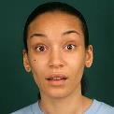


КАК УЧИТЬ? ОСНОВНЫЕ ПЕДАГОГИЧЕСКИЕ СРЕДСТВА
Основная педагогическая задача: инициировать детское действие и образовательный запрос учащихся
цель
новый
запрос
ожидаемый
результат
КАК?
удивление;
загадки, парадоксы, дилеммы;
обще увлечения;
использование результатов;
стимул
“открытие”
новое
знание
и/или
способ-
ность
условия
и предмет
действия
проверка
новый
запрос

Slide 26
КАК УЧИТЬ? ОСНОВНЫЕ ПЕДАГОГИЧЕСКИЕ СРЕДСТВА
Основные педагогические средства в руках учителя:
УЧЕБНОЕ ЗАДАНИЕ и УЧЕБНАЯ СИТУАЦИЯ
Качество школьного образования детерминируется качеством подготовки педагогов
(по результатам PISA)
Качество образовательных достижений школьников детерминируется качеством учебных заданий, предлагаемых им педагогами
(по результатам ITL, PISA)

Slide 27
PISA 2012 – 2018. РАЗВИТИЕ КРУГА ОБСУЖДАЕМЫХ ВОПРОСОВ
PISA-2012. Креативное решение проблем (Creative Problem Solving)
PISA-2015. Совместное решение проблем (Collaborative Problem Solving)
PISA-2018. Глобальные компетенции (Global Competence)

Slide 28
PISA 2012 – 2018. МОДЕЛЬ ОЦЕНКИ ФУНКЦИОНАЛЬНОЙ ГРАМОТНОСТИ
Читательская
грамотность
(с 2000 г.)
Естественнонаучная
грамотность
(с 2006 г.)
Разрешение проблем
как разновидность заданий теста
(изначально)
Креативное
разрешение проблем,
интерактивная версия
(2012 г.)
Математическая
грамотность
(с 2003 г.)
Финансовая
Грамотность
(с 2012 г.)
Совместное
разрешение проблем,
интерактивная версия
(2015 г.)
Глобальные
компетенции
(2018 г.)
28

Slide 29
PISA 2018. ГЛОБАЛЬНЫЕ КОМПЕТЕНЦИИ
Глобальные компетенции – способность
критически рассматривать с различных точек зрения проблемы глобального характера и межкультурного взаимодействия;
осознавать как культурные, религиозные, политические, расовые и иные различия могут оказывать влияние на восприятие, суждения и взгляды – наши собственные и других людей;
вступать в открытое, уважительное и эффективное взаимодействие с другими людьми на основе разделяемого всеми уважения к человеческому достоинству

Slide 30
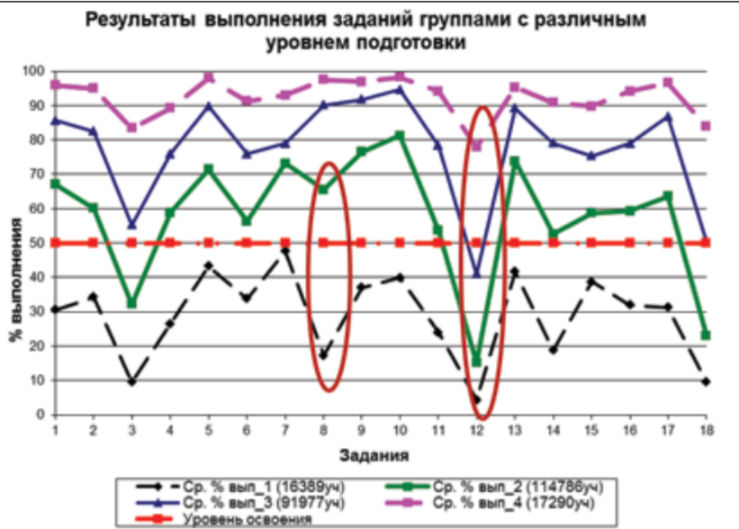
По материалам fipi.ru http://fipi.ru/sites/default/files/document/journal/pi_ks03_web.pdf

Slide 31
История.
Невысокие результаты при выполнении заданий на проверку исторических
персоналий и умений устанавливать причинно-следственные связи. к проблемным были отнесены
задания по историческому краеведению...
География.
в части умений использовать статистические
источники географической информации для
решения учебно-познавательных и практических задач и умения использовать географические знания для определения собственной
точки зрения по важнейшим проблемам развития России и мира.
Биология.
понимание вопросов эволюции, знание организации эукариотической клетки и
функции отдельных ее органоидов, свойства генетического кода, а также на проверку умения решать элементарные биологические задачи, пользуясь таблицей генетического кода.
Физика.
На базовом уровне
принцип суперпозиции сил, а также закона изменения и сохранения механической
энергии для ситуаций, в которых нельзя пре-
небречь силами сопротивления.
На повышенном уровне планирование хода опыта и на использование информации из текста и имеющегося запаса знаний при решении учебно-практических задач.
Химия.
… умения устанавливать взаимосвязь между
классами органических веществ и проводить расчеты количества вещества, массы или объема по количеству вещества, массе
или объему одного из реагентов или продуктов
реакции, а также расчеты с использованием
понятия «массовая доля вещества в растворе».
ВПР. ВЫВОДЫ. РАБОТА С ДЕФИЦИТАМИ.
НАПРИМЕР, ВПР 11
По материалам fipi.ru http://fipi.ru/sites/default/files/document/journal/pi_ks03_web.pdf

Slide 32
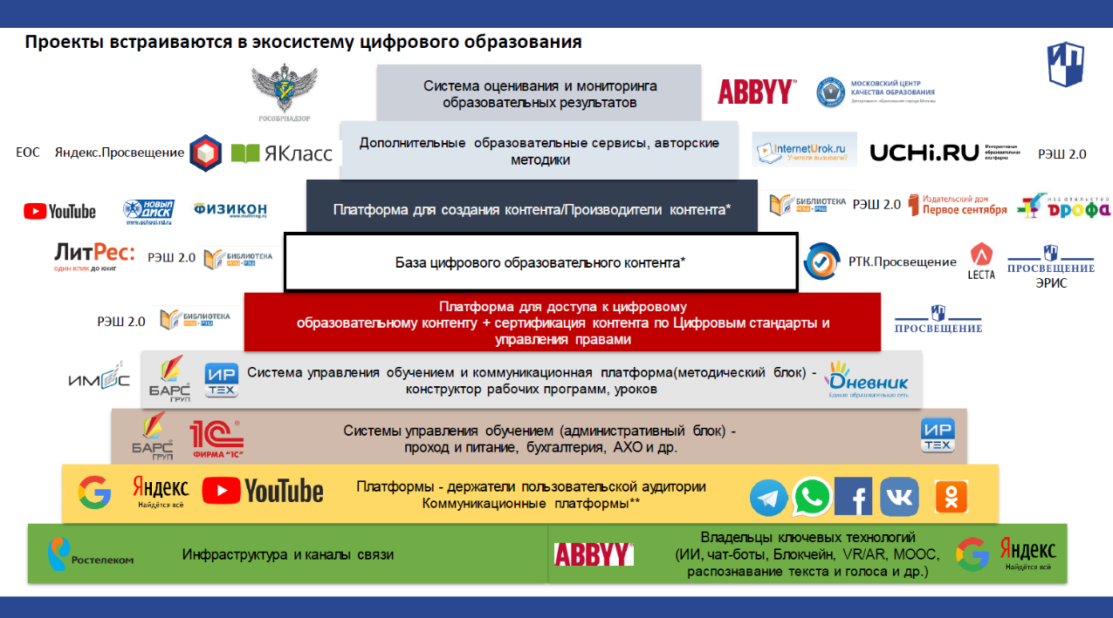
РОЛЬ УЧЕБНИКА
ФПУ

Slide 33
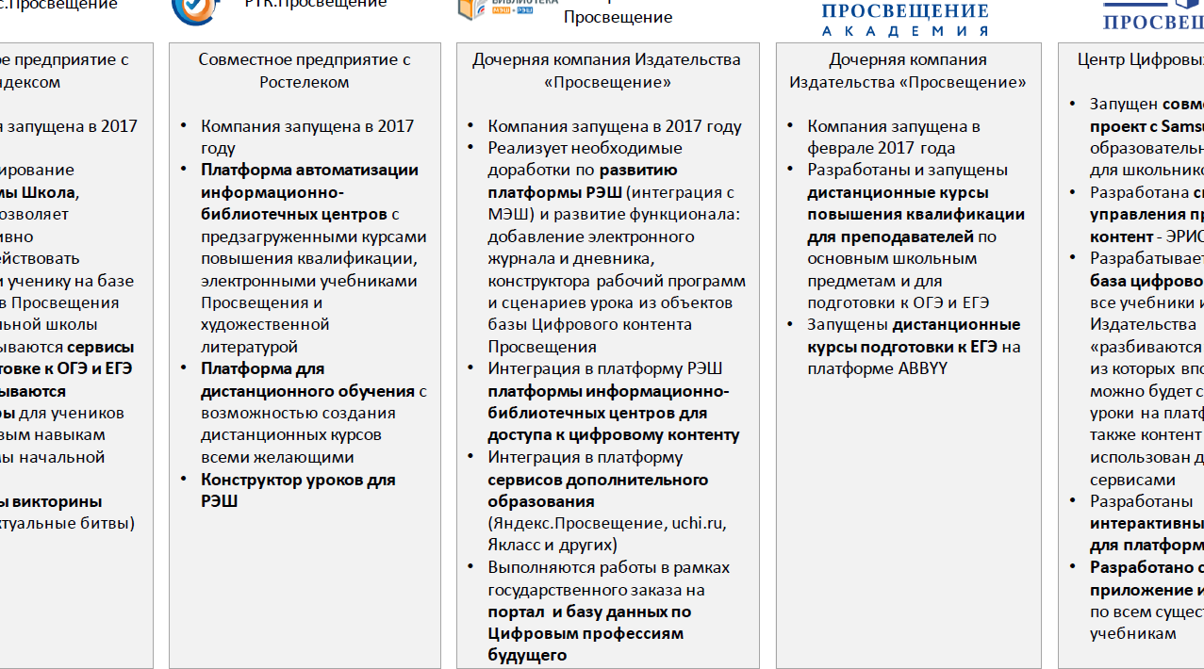

Slide 34
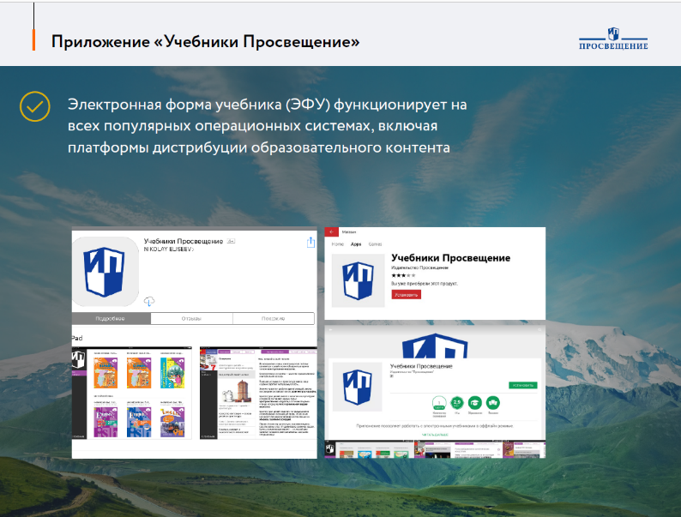
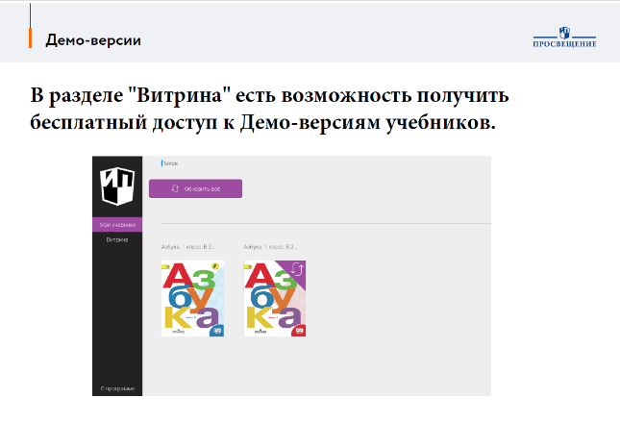

Slide 35
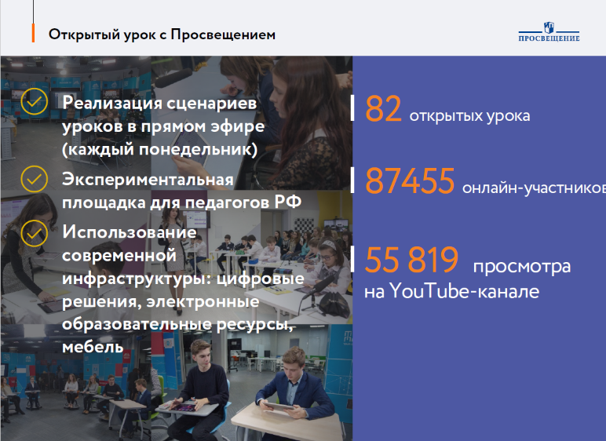

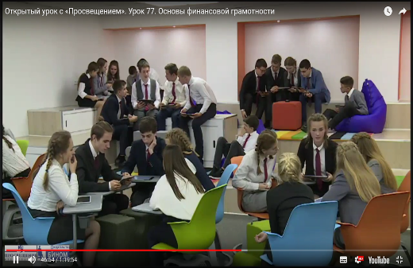

Slide 36
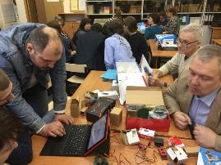
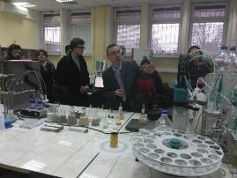
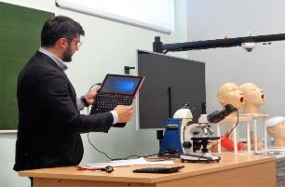
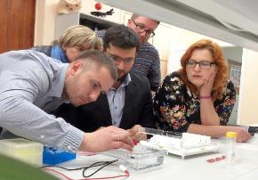
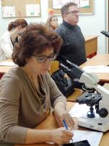

Техносфера
Система адресных практико- ориентированных курсов повышения квалификации педагогов и кураторов
профильных классов: инженерный
и медицинский
10
Проектная деятельность старшеклассников в инженерных классах
Компьютерное моделирование и макетирование аналоговых
и цифровых электронных устройств
Современные микроскопы
Робототехнические образовательные решения
3D-прототипирование и моделирование
Биология в медицинских классах / Химия в медицинских классах
Методики использования учебного медицинского оборудования
Биология в школе / Химия в школе (углублённые курсы)
Программ обучения
Очные курсы для педагогов и кураторов
профильных классов
Курсы в формате образовательных стажировок
для педагогов и кураторов профильных классов
Партнеры:
Московский государственный университет имени М.В.Ломоносова
Московский государственный медицинский университет имени И.М. Сеченова
Института биологии и химии
ФГБОУ ВПО «МПГУ»
Научно-образовательный центр «Наноматериалы и нанотехнологии» ФГБОУ ВПО «МГСУ»
Политехнический музей.
Лаборатория химии
Национальный исследовательский ядерный университет «МИФИ»

Slide 37
Техносфера
Инженерные классы
Медицинские классы
учебно-исследовательская и проектная деятельность старшеклассников инженерного профиля
проектирование и анализ сценария современного урока с использованием инновационного оборудования инженерного класса
лабораторные работы с использованием цифровых лабораторий
3D-прототипирование и моделирование как инструмент проектной деятельности
методики использования образовательной робототехники на уроках и внеурочных занятиях
выполнение прикладных учебно-исследовательских работ
лучшие практики педагогов, работающих в профильных классах инженерной направленности
новые исследования, открытия и технологии в биологии, химии и медицине
методики применения оборудования для организации и проведения учебно-исследовательской и проектной деятельности
методические аспекты подготовки школьников к олимпиадам разных уровней
проектирование и анализ сценария современного урока и внеурочного занятия в профильных медицинских классах
лучшие практики педагогов, работающих в профильных медицинских классах
Ведущие лекторы
Лозовенко Сергей Владимирович
к.п.н., ФГБОУ ВПО «МПГУ», учитель физики, Лицей № 1501
Дорофеев Михаил Викторович
к.хим.н., учитель химии, Школа № 1253
Горнов Олег Александрович
к.ф-м.н, доц. ГАОУ ВО «МГПУ», рук. студии робототехники, лауреат Всероссийского конкурса мастерства педагогов «Сердце отдаю детям»,
тренер сборной России по робототехнике
Мерщиев Александр Валерьевич
к.биол.н., учитель биологии, Школа № 1357, победитель Творческого конкурса «Ученик 2030. А мы к будущему готовы?», призер Первой научно-практической конференции «Старт в медицину»

Slide 38
ЭФФЕКТ GOOGLE
Суть
Мы хуже запоминаем информацию, которую легко можно найти в интернете, и это выражается в своеобразной цифровой амнезии.
Кто открыл
Первыми эффект в своей статье описали Бетси Спэрроу (Колумбийский университет), Дженни Лью (Висконсинский университет) и Дэниел Вегнер (Гарвардский университет) в 2011
году.
В ходе ряда экспериментов ученые получили следующие результаты:
во-первых, когда людям задают вопросы на общую эрудицию, они склонны думать об использовании компьютера, даже если знают верный ответ;
во-вторых, люди гораздо хуже запоминают информацию, если уверены, что позже ее можно будет посмотреть снова;
в-третьих, люди лучше запоминают, где сохранена информация, нежели ее непосредственное содержание.
www.prosv.ru

Slide 39
БЛАГОДАРЮ
ЗА ВНИМАНИЕ!
Котляр Ольга Геннадьевна
Заместитель
управляющего директора
АО «Издательство «Просвещение»
OKotlyar@prosv.ru

